Slide 1
Guía de servicios remotos para la atención psicosocial especializada a sobrevivientes de VBG (propuesta ajustada al contexto de COVID-19)

Slide 2
Objetivos de la Guía
Orientar una prestación del servicio remoto con altos estándares de calidad, centrada en las personas sobrevivientes y alineada con las directrices del Paquete de Servicios Esenciales para la atención a la violencia contra mujeres y niñas de Naciones Unidas.
Apoyar las entidades que brindan servicios especializados de VBG en la transición en la modalidad remota
A quien está dirigida la Guía
Prestadores/as de servicios públicos especializados de atención a la VBG.
Organizaciones de la sociedad civil, incluidas organizaciones asociadas del UNFPA.
Otros actores clave y aliados, humanitarios y estatales, que trabajan en prevención y respuesta a la VBG.
Personal del UNFPA que trabaja en temas relacionados con prestación de servicios especializados a sobrevivientes de VBG.

Slide 3
Estructura de la Guía
CAPÍTULO 1. INTRODUCCIÓN Y PROPÓSITO DE LA GUÍA
CAPÍTULO 2. ADAPTACIÓN DE LOS PRINCIPIOS RECTORES EN LA ASISTENCIA REMOTA
CAPÍTULO 3. APOYO PSICOSOCIAL REMOTO PARA SOBREVIVIENTES DE VBG
CAPÍTULO 4. RECOMENDACIONES PRÁCTICAS PARA EL USO DE LOS SERVICIOS DIGITALES
CAPÍTULO 5. PREPARACIÓN ESENCIAL PARA BRINDAR ASISTENCIA REMOTA
CAPÍTULO 6. PROTOCOLO DE RESPUESTA y FASES DE LA ASISTENCIA REMOTA
CAPÍTULO 7. CUIDADO EMOCIONAL DEL PERSONAL DE ASISTENCIA REMOTA
CAPÍTULO 8. FORMACIÓN DEL PERSONAL
Anexos: 22 Documentos prácticos y operativos

Slide 4
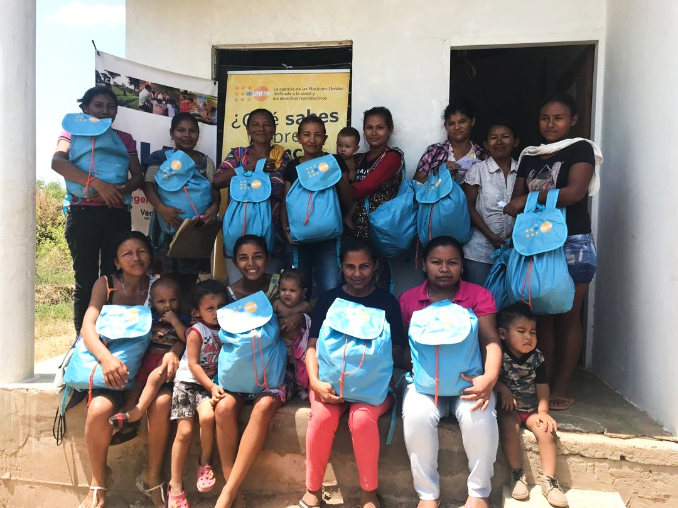
CAPÍTULO 2. ADAPTACIÓN DE LOS PRINCIPIOS RECTORES EN LA ASISTENCIA REMOTA

Slide 5
PRINCIPIOS RECTORES EN LA ASISTENCIA REMOTA A SOBREVIVIENTES DE VBG
Enfoque Centrado en la Persona Sobreviviente
Enfoque interseccional
Disponibilidad, accesibilidad y adecuación para responder a las circunstancias individuales de las mujeres.
Gratuidad del servicio
Alcance a zonas rurales o dispersas.
Considerar necesidades lingüísticas, procurando tener personal capacitado en idiomas indígenas o la lengua de señas. Múltiples soportes oral, escrito o audiovisual, recursos tecnológicos de traducción.
Utilizar un lenguaje claro y sencillo.
Coordinar el trabajo con las organizaciones.
Considerar a las mujeres que no tienen acceso a servicios multisectoriales, recurrir a redes comunitarias de apoyo.
Permite comprender la dimensión de género de la violencia, sus causas y sus consecuencias, y prestar los servicios desde una cultura de empoderamiento de las mujeres que las ayude a estudiar las diversas opciones que tienen a su disposición y respalde sus decisiones.
Este enfoque tiene 4 principios:
1) Derecho a la Seguridad.
2) Derecho a la confidencialidad.
3) Derechos a la dignidad y autodeterminación.
4) Derecho a la no discriminación.

Slide 6
Adaptación de los principios rectores en el trabajo remoto
CONFIDENCIALIDAD
AUTODETERMINACIÓN
NO DISCRIMINACIÓN
Respetar la decisión de la persona, analizando su situación particular.
Establecer medios y pautas de seguridad para la comunicación, brindar alternativas.
Minimizar el almacenamiento de información en los dispositivos de las mujeres.
Espacios de conversación, tanto de la sobreviviente como de la operadora.
Garantizar requerimientos mínimos para la confidencialidad (ej. Móvil y ordenador de trabajo, sistemas de almacenamiento).
Revisar seguridad de páginas webs y ordenadores contra cualquier tipo de intrusión.
Adaptar el formato de consentimiento informado a la atención en remoto.
Respetar las decisiones de la mujer.
Explicar el protocolo de actuación en casos de emergencia.
Accesibilidad de la comunicación remota (videollamada, email, llamada, WhatsApp, SMS).
Flexibilizar horarios en el caso de que el acceso a internet y electricidad sea limitado.
Personal especializado en asistencia a personas en mayor situación de vulnerabilidad.
Horarios seguros para el asesoramiento.
SEGURIDAD

Slide 7
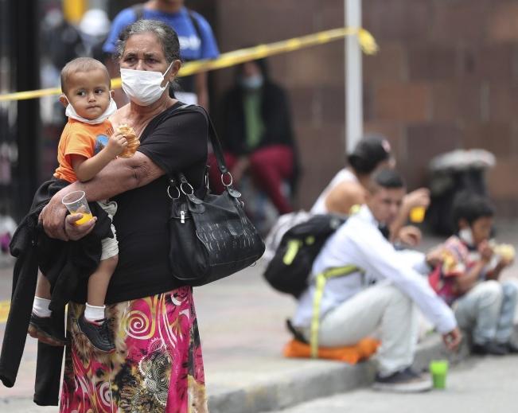
CAPÍTULO 3 APOYO PSICOSOCIAL REMOTO PARA SOBREVIVIENTES DE VBG

Slide 8
Objetivos del Capítulo
Definir conceptos clave y proponer un marco claro para las intervenciones de apoyo Psicosocial en remoto
Proporcionar una serie de herramientas sencillas para acompañar y apoyar a las sobrevivientes y mitigar el impacto de las situaciones en las que se encuentran en su bienestar psicosocial.

Slide 9
Contenidos:
Definiciones
Objetivos y limites del Apoyo Psicosocial en Remoto
Comunicación en Remoto – Consideraciones y Pautas
Herramientas de Apoyo PSS remoto:
Relajación
Técnicas de solución de problemas
Estrategias de afrontamiento
Psicoeducación
Valoración de la conducta suicida

Slide 10
CAPÍTULO 4. RECOMENDACIONES PRÁCTICAS PARA EL USO DE LOS SERVICIOS DIGITALES

Slide 11
Tipos de servicios y consideraciones para su elección
E-mail
Consideraciones para elegir el sistema de comunicación para el servicio
Consultar con las mujeres y con la comunidad
Realizar un análisis de las necesites de las mujeres
Llevar a cabo una análisis de las ventajas, desventajas y los riesgos de cada tipo de servicio digital
Diversificar las opciones para cubrir todas las necesidades
Identificar estrategias de mitigación por cada sistema elegido
Mensaje de texto
Llamada
Vídeo llamada
Chat en línea

Slide 12
Sugerencias para proteger la información en los dispositivos electrónicos
TEMAS ABORDADOS
Seguridad de los computadores y tabletas
Seguridad de los teléfonos celulares
Recomendaciones específicas para las organizaciones proveedoras de servicios, gestoras de caso, trabajadoras sociales
Instrucciones para operadoras psicólogas y trabajadoras sociales
Gestión del archivo digital
RECOMENDACIONES CLAVE
Políticas y protocolos de confidencialidad y seguridad de la información
Asesoría de expertos en seguridad informática
Limitar la recolección de la información
Elegir programas con cifrado
Invertir en el software adecuado
Ofrecer capacitaciones al personal sobre el uso de los servicios digitales
Apoyo al personal
Proteger los dispositivos electrónicos

Slide 13
CAPÍTULO 5. PREPARACIÓN ESENCIAL PARA BRINDAR ASISTENCIA REMOTA

Slide 14
Acciones previas a la realización del servicio remoto:
1. Conocer la Legislación Nacional
Leyes, decretos, circulares, resoluciones, rutas de remisión, SOPs
Conocer la normativa sobre interrupción voluntaria del embarazo
Excepciones al delito - causales excluyentes de responsabilidad, no se aplica la pena: a) cuando esté en riesgo la vida, la salud física y mental de la mujer, b) en casos de violación o incesto, c) malformación del feto.
Prestación del servicio
2. Mapeo de servicios de VBG
Responsabilidad de realizar/actualizar mapeos
Servicios, entidad, contactos, horarios
Sectores
Información sobre la calidad
Notes:
(mapeo de servicios, actualización, ruta de remisión actualizada al contexto de COVID-19, actualización del SOP al contexto COVID 19)

Slide 15
3. Traslado de los servicios presenciales a la modalidad remota
Notificar
Consentimiento informado
Datos de contacto
Nivel de riesgo
Modalidades disponibles
Protocolo de comunicación (pseudónimos, códigos)
Tiempo, fecha, horario
Protocolo de emergencia

Slide 16
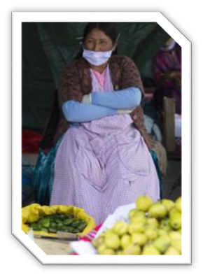
CAPÍTULO 6. PROTOCOLOS DE RESPUESTA y FASES DE LA ASISTENCIA REMOTA

Slide 17
Protocolo de respuesta y fases de la llamada
Inicio del contacto
Saludo y presentación
Explicar cómo se va a llevar a cabo el servicio
Evaluar riesgos Ofrecer alternativas
Obtener el consentimiento información
Prestación del servicio
Evaluación de necesidades
Identificar y mitigar riesgos
Seguir los protocolos de atención en situación de peligro inmediatos y otros riesgo
s
Realización de Remisiones de manera remota
Evaluación de la viabilidad de realizar una remisión a un servicio de respuesta adicional
Obtener el consentimiento informado
Ofrecer alternativas si la remisión no es posible
Cierre de la llamada

Slide 18
Protocolo situaciones de peligro inmediato
Una situación de peligro inmediato
La mujer considera que su vida está en riesgo.
NO subestimar la sensación de peligro expresada.
Su vida corre peligro si son descubiertas.
TODA LLAMADA QUE SE RECIBA DEBE SER CONSIDERADA REAL
Organizaciones de la sociedad civil con o sin línea de emergencia.
Coordinación con servicios esenciales.

Slide 19
Protocolo situaciones de peligro inmediato
Escenario 1. La sobreviviente NO está sola y está en peligro inminente:
- Evaluación de seguridad.
- Solicitud de información.
- Contacto con servicios esenciales.
- Seguimiento.
Escenario 2. La sobreviviente tiene la posibilidad de hablar con la operadora:
Introducción corta
Evaluación de seguridad.
Identificación de necesidades inmediatas.
Elaboración de un plan de seguridad.
- Finalización de la llamada.
- Seguimiento.

Slide 20
CAPÍTULO 7. CUIDADO EMOCIONAL DEL PERSONAL DE ASISTENCIA REMOTA

Slide 21
El Autocuidado
Supervisión con enfoque del autocuidado
Una cultura organizacional que integre el cuidado del personal
Compromiso individual: evaluación y plan de autocuidado
Estrategia | Recomendaciones
Supervisión | En las reuniones de supervisión: Espacio al final donde se pregunte acerca de desafíos personales que interfieren en la vida professional Supervisora debe escuchar de manera activa y transmitir empatía Supervisora debe ofrecer recursos que ofrece la organización para el apoyo psicológico al personal
 | Fuera del contexto de las reuniones de supervisión Realizar llamadas fuera de la supervisión dedicadas al bienestar y compartir links o tips Monitorear señales de estrés cumulativo Promover espacios entre pares en el que se practique algún componente del autocuidado
Cultura organizacional de autocuidado | Lineamientos claros de la flexibilización de horarios y deberes durante el teletrabajo: horarios, días de descanso, guía de rutina y espacios para mantener separación personal/laboral, recursos técnicos Políticas de asignación de casos proporcionada y tomar en cuenta balance vida laboral y personal, horas laborales limitadas, reconocimiento explicito de apreciación (Ver lista de chequeo) Política de servicios psicológicos sin/muy bajo costo para las personas prestando servicios
Compromiso individual | Promover evaluación y plan de autocuidado

Slide 22
¿Cómo animar a las psicólogas a crear un compromiso individual del autocuidado?
Evaluación de autocuidado
Plan de autocuidado
Tras análisis de resultados, el plan se construye reconociendo hábitos buenos y de un análisis de cómo puede generarse habitos deseados en las áreas del bienestar medidos
Cuerpo
Mente
Espiritu
Lo que quiero lograr (y cómo voy a hacerlo)
Las personas que me apoyan ( y cómo fortaleceré la relación)
Se recomienda que se otorgue espacio de trabajo para hacer el plan de autocuidado y se haga seguimiento en espacios laborales informales.
Permite practicar el auto escucha y la autoconciencia para determinar los aspectos de su bienestar que están desatendidos y necesitan su respuesta prioritaria; asimismo servirrá para identificar los aspectos que están satisfechos
Evaluación tiene 5 categorías :
1) Salud Física.
2) Salud Emocional.
2b) Salud psicológica relaciones de apoyo
3) Salud Espiritual.
4) Bienestar Profesional.
Tres posibles criterios de calificación

Slide 23
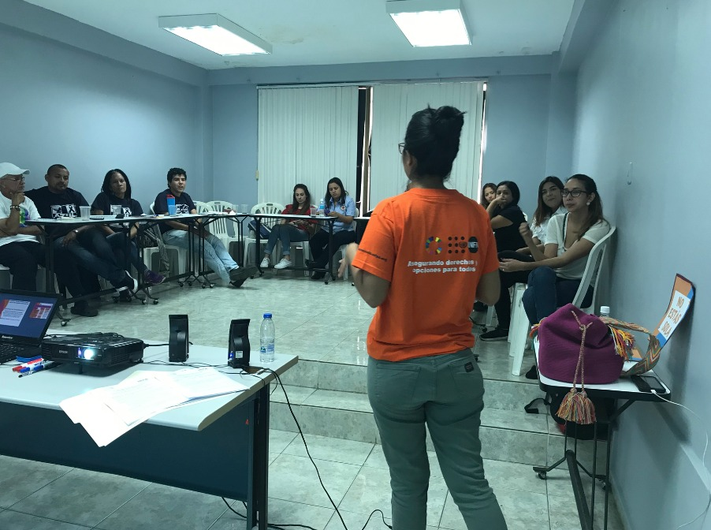
CAPÍTULO 8. FORMACIÓN DEL PERSONAL

Slide 24
MÓDULO | TÍTULO | TIEMPO | Persona encargada
Módulo 1 | Principios básicos y enfoques diferenciales | 2 horas | Especialistas de VBG
Módulo 2 | Consentimiento Informado | 2 horas | Especialistas de VBG
Módulo 3 | Intervención en crisis y gestión de las emergencias | 4 horas | Coordinador/a del servicio, Especialistas de VBG
Módulo 4 | Técnicas de Comunicación Remota | 4 horas | Especialistas de VBG con experiencia en asistencia remota
Módulo 5 | Gestión de la privacidad y de la seguridad de la sobreviviente | 3 horas | Especialista de VBG
Módulo 6 | Seguridad Informática |  | Especialista en Seguridad Informática

Slide 25
PRÓXIMOS PASOS PARA LA OPERATIVIZACIÓN DE ESTA GUÍA
Adaptación Nacional:
Para que la Guía pueda tener un mayor impacto puede ser adaptada a nivel nacional o local. La adaptación nacional puede incluir, entre otros, los siguientes componentes: mapeo de servicios y rutas de remisiones actualizadas al contexto de COVID-19, actualización del SOP al contexto COVID 19, anexo de la legislación nacional relevante, etc.
Adaptación organizacional:
Cada institución puede usar la guía como un punto de partida para la creación de su proprio protocolo. La guía puede servir de base para crear las normas internas necesarias para garantizar la calidad del servicio. La adaptación nacional puede incluir, entre otros, los siguientes componentes: números de contacto de emergencia, código de comunicación, protocolo para el uso de teléfonos celulares y computadores, plan de cuidado del personal con fechas, actividades y responsables, etc.
Propuesta formativa de la guía
Idealmente se puede usar la guía como base para crear los protocolos, normas y lo estándares internos en cada organización prestadora de servicios.
Esto se puede hacer a través de talleres en los cuales se completa una parte teórica + una parte práctica.

Slide 26
Gracias

